Slide 1

MÉTODOS DE ESTERILIZACIÓN
MICROBIOLOGÍA GENERAL
14-08-23
MICROBIOLOGÍA GENERAL

Slide 2
Microbiología General
Temario
Métodos de esterilización
Controles de esterilización
Acondicionamiento y descontaminación de materiales
MICROBIOLOGÍA GENERAL

Slide 3
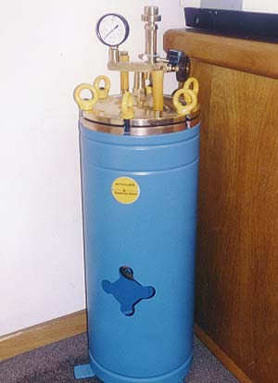
MÉTODOS DE ESTERILIZACIÓN
MICROBIOLOGÍA GENERAL

Slide 4
DEFINICIÓN: ESTERILIZACIÓN
Es todo proceso a través del cual un objeto o sustancia queda libre de todo organismo viviente, ya sea porque son inactivados (pierden durante el proceso su capacidad de multiplicarse y su viabilidad) o porque son eliminados.
Existen varios métodos prácticos de uso dependiendo de la conveniencia y de la naturaleza del material a esterilizar.
MICROBIOLOGÍA GENERAL

Slide 5
METODOS DE ESTERILIZACION
MÉTODOS FÍSICOS:
Calor Húmedo (autoclave)
Calor Seco (Estufas u Horno)
Radiación UV
Radiación Ionizante (X o Gamma)
Filtración
MICROBIOLOGÍA GENERAL

Slide 6
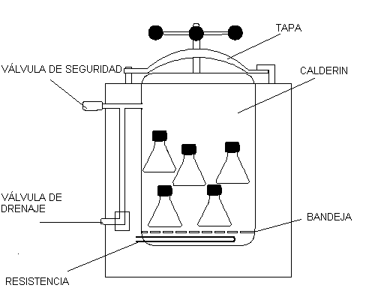
CALOR HÚMEDO
AUTOCLAVE
Agente esterilizante Vapor de agua a presión (121ºC- 15 minutos- 1 atm)
Desnaturalización de Proteínas
MICROBIOLOGÍA GENERAL

Slide 7
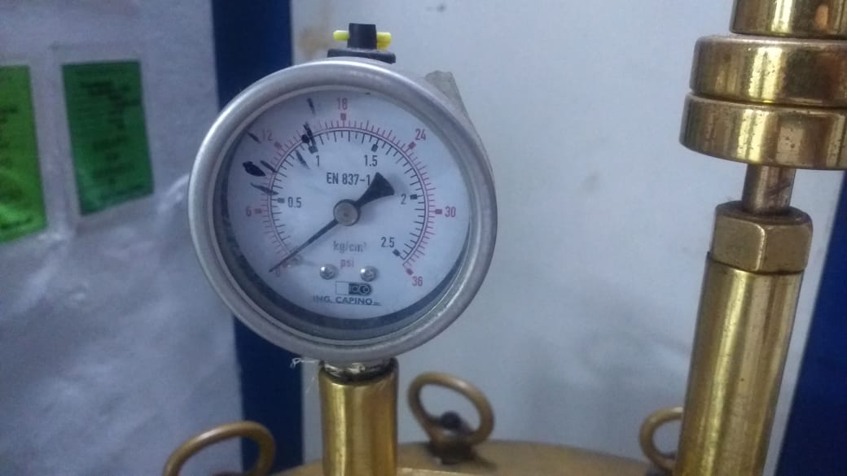
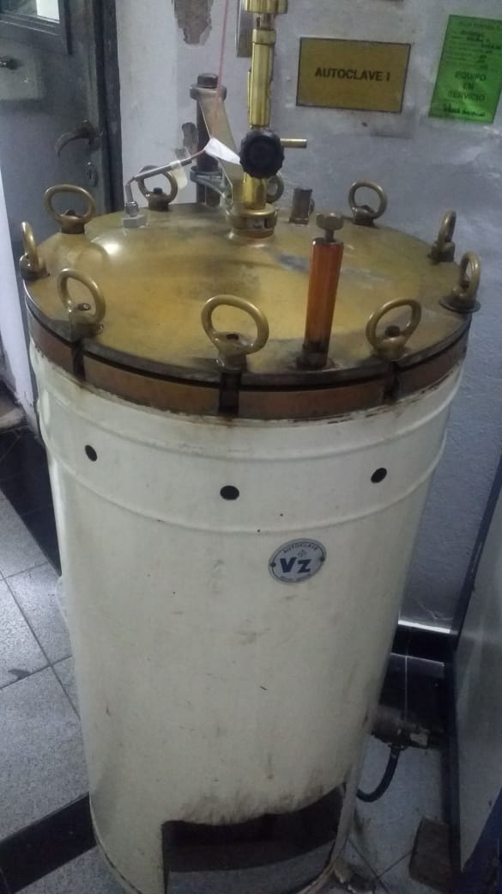
CALOR HÚMEDO
AUTOCLAVE
AUTOCLAVE A GAS
MANÓMETRO
MICROBIOLOGÍA GENERAL

Slide 8
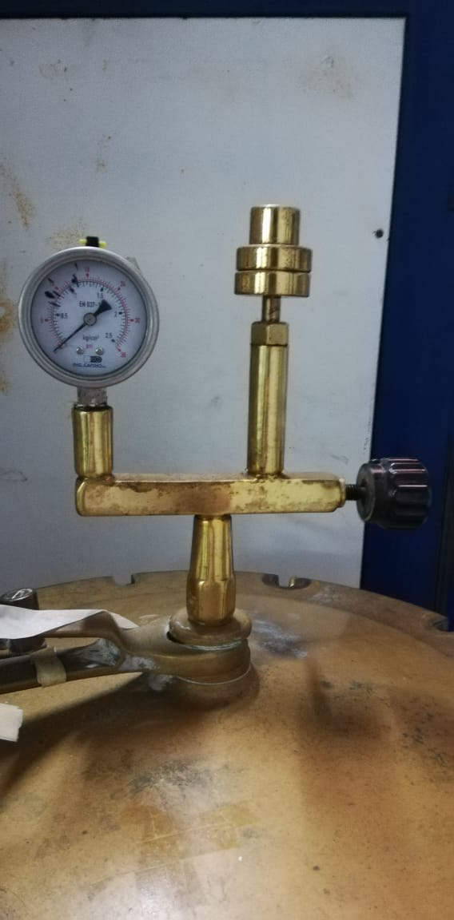
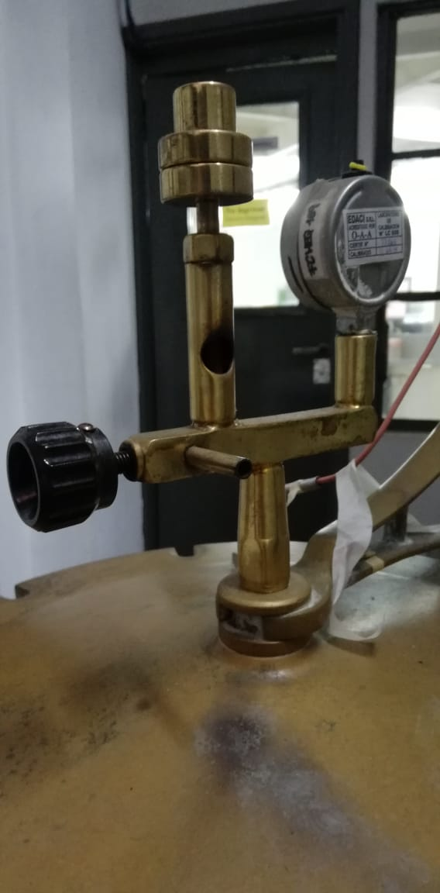
Cierra y apertura de espita
VÁLVULA DE SEGURIDAD
ESPITA
MICROBIOLOGÍA GENERAL

Slide 9
ESTERILIZACIÓN EN AUTOCLAVE
Medios de Cultivo
Soluciones Salinas
Buffers
Instrumentos resistentes al calor
Descontaminación de materiales
MICROBIOLOGÍA GENERAL

Slide 10
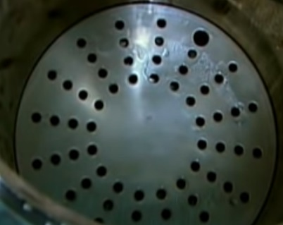
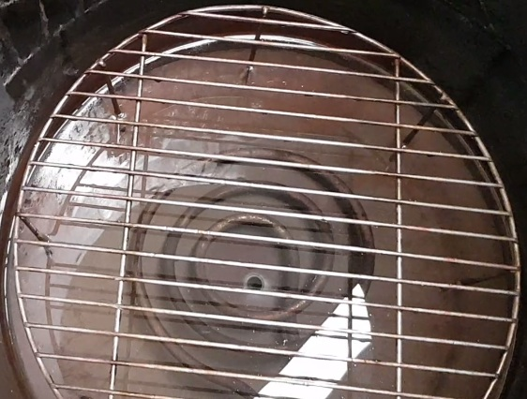
Uso de autoclave
Colocar agua dentro del autoclave hasta llegar casi al nivel de la lámina cribada, la rejilla o elemento equivalente según el tipo de autoclave.
MICROBIOLOGÍA GENERAL

Slide 11
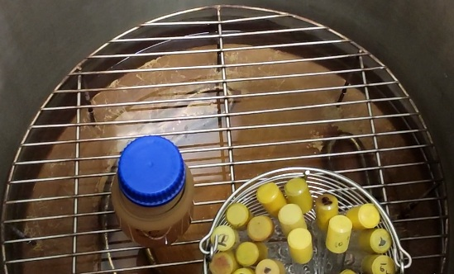
Uso de autoclave
Apilar sobre la placa o rejilla en forma ordenada los elementos a esterilizar. Los materiales no se deben compactar para permitir la circulación del vapor de agua entre ellos.
MICROBIOLOGÍA GENERAL

Slide 12
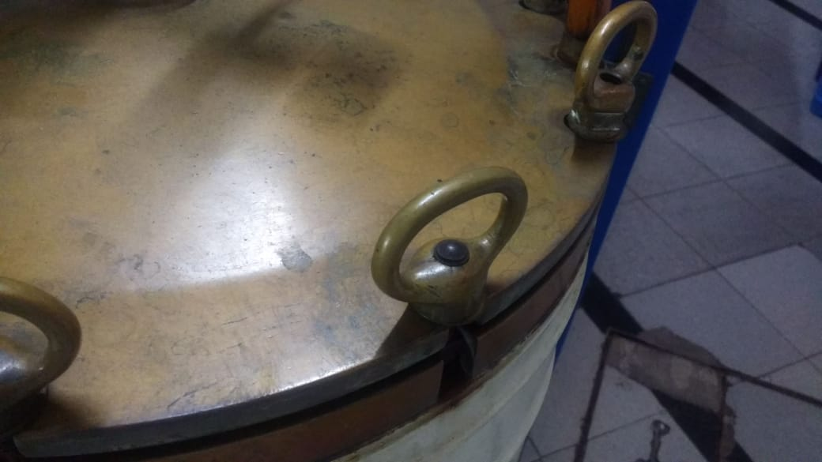
Uso de autoclave
Ubicar el control químico y biológico de esterilización.
Colocar la tapa y ajustar suavemente con las mariposas (de a pares, diametralmente opuestas).
MICROBIOLOGÍA GENERAL

Slide 13
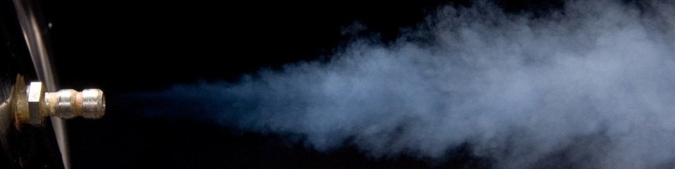
Uso de autoclave
Corroborar que la espita esté abierta y controlar la movilidad de la válvula de seguridad.
Encender la fuente calórica y calentar el autoclave. El agua que está en el interior comienza a hervir transformándose en vapor de agua. Este desaloja el aire que queda dentro del autoclave, el cual sale por la espita. Una vez desalojado todo el aire, comienza a salir vapor de agua por la espita (purgado del autoclave).
MICROBIOLOGÍA GENERAL

Slide 14
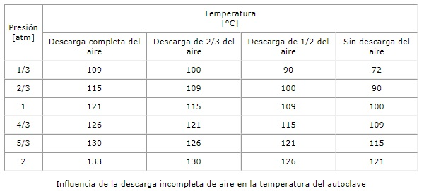
Uso de autoclave
Cerrar la espita cuando el vapor de agua que sale a través de ella, lo hace en forma continua.
El desalojo del aire del interior del autoclave es de suma importancia para alcanzar la temperatura deseada en su interior (pues, por ejemplo, el aire sometido a 1 atm de presión no llega a 121 °C)
MICROBIOLOGÍA GENERAL

Slide 15
Uso de autoclave
Dejar calentar el equipo hasta la temperatura deseada que generalmente es de 121°C. Si el autoclave no tiene termómetro incorporado y no se ha colocado termocupla en su interior para control de temperatura, se asume que el interior del autoclave se encuentra a esa temperatura cuando el manómetro indica 1 atm de presión (o equivalente).
En este momento reducir la intensidad de calor para mantenerla constante durante el tiempo de esterilización que se cuenta a partir de este momento (generalmente 20 minutos).
MICROBIOLOGÍA GENERAL

Slide 16
Uso de autoclave
Apagar la fuente calórica concluido el tiempo de esterilización. Dejar enfriar hasta una T inferior a 100 ºC y luego abrir levemente la espita para acelerar el enfriamiento. Abrir la espita solo un poco, debido a que una descompensación rápida provocaría la ebullición de los medios de cultivo.
Una vez frío, abrir la espita totalmente.
Abrir la tapa y retirar el material con cuidado de no destruir sus cubiertas o envoltorios
MICROBIOLOGÍA GENERAL

Slide 17
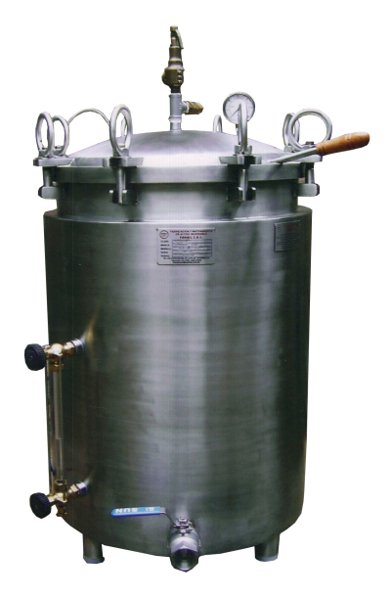
Precauciones al usar el autoclave
Entre una y otra operación, reponer el agua vaporizada. De lo contrario el equipo explota.
MICROBIOLOGÍA GENERAL

Slide 18
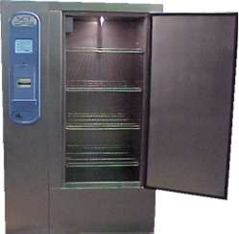
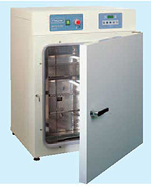
CALOR SECO
ESTUFA U HORNO:
- Ciclos variables:
1 hora 180 ºC o 2 horas a 160 ºC
Material termorresistente
Material de vidrio y acero resistente:
Pipetas, probetas, erlenmeyers, tijeras, espátulas.
MICROBIOLOGÍA GENERAL

Slide 19
Uso horno de esterilización
Colocar el material de vidrio preparado para esterilizar dentro del horno.
Prender el horno.
Controlar que la temperatura del sensor (digital o analógico según tipo de equipo) sea de 170 ºC.
Permitir calentar hasta 170 ºC.
MICROBIOLOGÍA GENERAL

Slide 20
Uso horno de esterilización
A partir del momento en que se alcanza esta temperatura, llevar el timer (si el equipo lo tuviera incorporado) a 2 horas. De no tener timer incorporado, controlar el tiempo de esterilización mediante dispositivos externos
Una vez cumplido el ciclo, el equipo se apaga automáticamente, si tiene timer incorporado. Si no lo tuviera, apagar el horno en forma manual operando las perillas correspondientes una vez cumplido el ciclo.
Dejar enfriar y retirar el material.
MICROBIOLOGÍA GENERAL

Slide 21
Controles de esterilización
Son importantes para comprobar el funcionamiento correcto de cualquier método de esterilización.
Para certificar la calidad del proceso, y el resultado de la esterilización, se emplean controles de esterilización de diversos tipos:
  Físicos
  Químicos
  Biológicos
MICROBIOLOGÍA GENERAL

Slide 22
Controles físicos
Los controles físicos de esterilización son implícitos del propio equipo y se pueden comprobar con aparataje auxiliar.
Por sí solos, los controles físicos no garantizan el correcto proceso de esterilizado. En cambio, tienen la suficiente importancia como para descartar un ciclo de esterilización si alguno de los indicadores no se cumple.
MICROBIOLOGÍA GENERAL

Slide 23
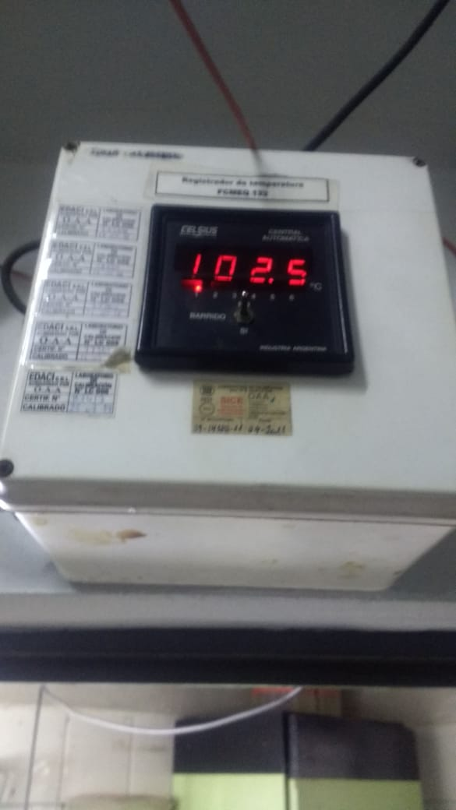
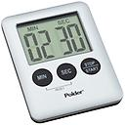
Controles físicos
Termostato
Manómetro
Timer
MICROBIOLOGÍA GENERAL

Slide 24
Controles físicos
Indicadores como la temperatura, la presión o el tiempo son controlados por termostatos, manómetros y cronómetros.
Un autoclave automatizado cuenta con indicadores provistos de sensores dentro del propio aparato. Además, incluyen alarmas visuales y sonoras que avisan si hay algún problema de funcionamiento. Una vez finalizado el ciclo de esterilización y después de extraer el material se revisan las gráficas y registros en la tira de impresora del autoclave.
MICROBIOLOGÍA GENERAL

Slide 25
Controles físicos
Si existe algún indicador o parámetro que no ha alcanzado los valores estipulados, el ciclo se desecha. El material de ese ciclo deberá ser esterilizado de nuevo (si es posible en algunos casos) o se desecha todo el lote.
MICROBIOLOGÍA GENERAL

Slide 26
Ejemplos
Método de esterilización | Indicador físico
Calor húmedo | Tiempo – Temperatura – Presión
Calor Seco | Tiempo – Temperatura
Óxido de etileno | Tiempo – Temperatura – Humedad
MICROBIOLOGÍA GENERAL

Slide 27
Controles químicos
Los controles de esterilización químicos están basados en indicadores colorimétricos. Por ejemplo: tiras reactivas compuestas de franjas con tintas reactivas, compuestas por sales metálicas, que cambian de color en contacto con el calor.
Como ocurría con los controles físicos, los controles químicos no garantizan el correcto proceso de esterilizado. En cambio, tienen la suficiente importancia como para descartar un ciclo de esterilización si alguno de los indicadores no se cumple.
MICROBIOLOGÍA GENERAL

Slide 28
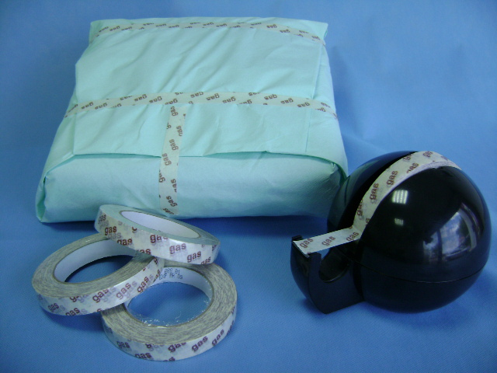
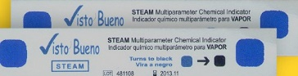
Controles químicos
Pueden presentarse como indicadores de parámetro único (Tipo 1): diseñados para ser utilizados en paquetes individuales con el objeto de demostrar que estos han sido expuestos al proceso de esterilización. Se colocan en cada paquete procesado. Son los indicadores que cambian de color en los sobres y envases de papel, envases mixtos, etiquetas y pegatinas que se ponen el exterior de los contenedores.
Existen Indicadores multiparamétricos (Tipo 4): están diseñados para responder a dos o más variables críticas del proceso (ejemplo tiempo y temperatura)
MICROBIOLOGÍA GENERAL

Slide 29
Controles biológicos de esterilizacion
Son dispositivos que utilizan formas de resistencia bacterianas (esporas) atenuadas. Conviene remarcar que, después de los priones, las esporas bacterianas son las más resistentes ante la esterilización.
Los controles biológicos se consideran el único medio de garantía para confirmar la esterilización. Aun así, conviene apoyarlos con los controles físicos y químicos para garantizar la eficacia de la esterilización.
MICROBIOLOGÍA GENERAL

Slide 30
Controles biológicos de esterilizacion
Las esporas que se utilizan en los controles biológicos son:
Bacillus subtilis: Óxido de etileno y calor seco.
Bacillus atrophaeus: Óxido de etileno, Calor seco y Ozono.
Geobacillus stearothermophilus: Calor húmedo, Plasma Gas, Formaldehido y Ozono.
Bacillus pumilus: Radiaciones ionizantes y Rayos UVA
MICROBIOLOGÍA GENERAL

Slide 31
Controles biológicos de esterilización
Se suelen utilizar ampollas o tubos cerrados con esporas, que se someten al proceso de esterilización.
Sterikon ® plus: Es un bioindicador comercial para el control biológico de autoclaves. Consiste en una ampolla que contiene caldo nutritivo, azúcar, un indicador de pH (púrpura de bromocresol) y esporas de un organismo no patógeno Geobacillus stearothermophilus.
MICROBIOLOGÍA GENERAL

Slide 32
Controles biológicos de esterilización
La resistencia térmica es tal que las esporas mueren completamente después de 15 minutos, cuando se calienta en vapor comprimido a una temperatura de 121° ± 0,5 °C (245 kPa).
Por lo tanto, son útiles y eficaces para establecer la capacidad de un ciclo de esterilización en destruir microorganismos específicos, que se sabe que son más resistentes al proceso que se está controlando.
MICROBIOLOGÍA GENERAL

Slide 33
Controles biológicos de esterilización
Procedimiento
Etapa de Esterilización
Retirar una ampolla de la caja refrigerada y chequear que esté vigente del lote.
Homogeneizar la ampolla antes de utilizar para el control.
Poner la ampolla en un tubo y ubicarlo al centro y al fondo del autoclave.
Después del proceso de esterilización, se pasa a la etapa de incubación. Durante la esterilización, el color del medio de cultivo de la ampolla sometida al proceso no debe cambiar.
MICROBIOLOGÍA GENERAL

Slide 34
Controles biológicos de esterilización
Etapa de Incubación
Como testigo del proceso, se debe utilizar simultáneamente otra ampolla que no haya pasado por el proceso de esterilización.
Ambas ampollas (la «esterilizada» y la «testigo») se llevan a incubar. La incubación es a 55° ± 2 °C, durante 48 horas.
Cabe consignar que antes de la incubación el medio de cultivo de ambas ampollas debe tener el mismo color: violeta transparente (si el indicador es púrpura de bromocresol).
MICROBIOLOGÍA GENERAL

Slide 35
Controles biológicos de esterilización
Evaluación del Control Biológico
Comparar la ampolla “esterilizada” con la ampolla testigo luego de que ambas hayan sido incubadas y verificar el color de la ampolla esterilizada:
Ampolla testigo: El color luego de la incubación fue amarillo turbio
Ampolla autoclave:
* Resultado NEGATIVO: No hubo crecimiento de esporas. El color de la ampolla esterilizada fue violeta transparente. Indica que el proceso de esterilización DESTRUYÓ a los microorganismos, por lo tanto el proceso se cumplió satisfactoriamente. El material procesado puede ser entregado a los laboratorios.
*Resultado POSITIVO: Hubo germinación de esporas y crecimiento del microorganismo. El color del medio del cultivo de la ampolla esterilizada despúes de la incubación fue amarillo turbio. Indica que el proceso de esterilización NO DESTRUYÓ a las esporas bacterianas, por lo tanto el proceso fue deficiente.
Medidas a implementar: revisar fugas y parámetros del ciclo de esterilización (T°, tiempo y presión) e instrucciones del fabricante. El material procesado no puede ser entregado a los laboratorios
MICROBIOLOGÍA GENERAL

Slide 36


Controles biológicos
Ciclo de esterilización Satisfactorio
Ampolla testigo
Ampolla autoclave
* Resultado NEGATIVO:
MICROBIOLOGÍA GENERAL

Slide 37
Controles biológicos
Ciclo de esterilización NO Satisfactorio
Ampolla testigo
Ampolla autoclave
* Resultado POSITIVO:
MICROBIOLOGÍA GENERAL

Slide 38
Acondicionamiento y descontaminación de material
El material de vidrio y las placas de Petri descartables una vez utilizados, deben ser acondicionadas y descontaminadas para su posterior limpieza o descarte.
Preparar las placas de Petri de vidrio o plásticas descartables, los tubos de ensayo y las pipetas utilizadas en ensayos microbiológicos para su posterior limpieza (en caso de material de vidrio), o eliminación (en caso de material descartable).
MICROBIOLOGÍA GENERAL

Slide 39
Acondicionamiento y descontaminación de material
Autoclave
Bolsas para autoclave.
Canastos metálicos.
Cinta autoadhesiva con indicador de autoclavado.
Control químico de autoclavado.
Pipetero.
Solución desinfectante, preparada de acuerdo con las indicaciones del fabricante.
MICROBIOLOGÍA GENERAL

Slide 40
Acondicionamiento y descontaminación de material
Procedimientos
Placas plásticas descartables
Colocar las placas plásticas descartables usadas dentro de una bolsa para autoclavar.
Cerrar la bolsa con cinta autoadhesiva con indicador de autoclavado. La bolsa debe cerrarse con una cinta floja, de tal manera que permita la salida de los gases.
Ubicar la bolsa dentro del recipiente rotulado como material para descontaminar
MICROBIOLOGÍA GENERAL

Slide 41
Acondicionamiento y descontaminación de material
Placas de Vidrio
Colocar las placas de vidrio usadas dentro de una bolsa para autoclavar. Las placas deben colocarse en forma ordenada, una sobre otra, con el agar hacia abajo.
Cerrar la bolsa con cinta autoadhesiva con indicador de autoclavado. La bolsa debe cerrarse con una cinta floja, de tal manera que permita la salida de gases.
Ubicar la bolsa dentro del recipiente rotulado como “Material para esterilizar”
MICROBIOLOGÍA GENERAL

Slide 42
Acondicionamiento y descontaminación de material
Tubos de ensayo
Colocar los tubos usado en canastos metálicos .
Colocar en cada canasto una porción de cinta autoadhesiva con indicador de autoclavado.
Ubicar el canasto dentro del recipiente rotulado como “Material para esterilizar”.
MICROBIOLOGÍA GENERAL

Slide 43
Acondicionamiento y descontaminación de material
Esterilización
Esterilizar las bolsas y canastos en autoclave a 121 ºC durante 30 minutos.
Realizar dos controles químicos por proceso de autoclavado.
Colocar los controles químicos entre las bolsas y/o los canastos.
Ubicarlos en el centro del autoclave, uno en la mitad inferior y otro en la mitad superior.
Dejar enfriar el material esterilizado.
MICROBIOLOGÍA GENERAL

Slide 44
Acondicionamiento y descontaminación de material
Pinchar aquellas bolsas que contengan residuos líquidos esterilizados y hacerlos drenar. Desechar en la red cloacal. Desechar todo el material esterilizado descartable en bolsas para residuos domiciliarios.
Colocar el material de vidrio sobre la mesada del Área de limpieza de material para su lavado.
MICROBIOLOGÍA GENERAL

Slide 45
Acondicionamiento y descontaminación de material
Pipetas
Acondicionamiento
Colocar las pipetas usadas en un pipetero con solución desinfectante cuyo nivel siempre cubra las ¾ partes del recipiente.
Llevar este pipetero al Área de limpieza de material para el lavado de las pipetas.
Control Biológico:
Cada autoclave es objeto de un control biológico periódico
MICROBIOLOGÍA GENERAL

Slide 46
CUESTIONARIO DE AUTOEVALUACION
¿Qué consideraciones debe tener en cuenta para cargar el autoclave con material a esterilizar?
¿Qué método utilizaría para esterilizar cada uno de los siguientes materiales y soluciones? Placas de Petri descartables, material de cirugía, ropa de cama hospitalaria, solución fisiológica, suero fetal bovino, vitaminas, antibióticos, etanol, glicerol.
Una solución salina se fraccionó en partes iguales en dos frascos A y B. La fracción A se esterilizó en autoclave en una atmósfera conteniendo 100% de vapor; la fracción B se esterilizó también en autoclave pero en una atmósfera que contenía 60% de vapor y 40% de aire, durante el mismo tiempo. ¿Cuál de los dos procedimientos asegura la eliminación total de esporas? ¿Por qué?
¿Qué características de un material o sustancia deben tenerse en cuenta para la elección de un método de esterilización?
MICROBIOLOGÍA GENERAL

Slide 47
CUESTIONARIO DE AUTOEVALUACION
¿Por qué se requiere mayor tiempo de esterilización en horno que en autoclave? ¿Cuál es el agente esterilizante en cada caso?
¿Cómo decontaminaría un erlenmeyer de vidrio donde fue crecido un cultivo esporulado de Bacillus cereus y uno utilizado para crecer Escherichia coli?
¿Cómo realizaría un control de esterilización y un control de esterilidad?
MICROBIOLOGÍA GENERAL

Slide 48
Links de Videos
Uso del autoclave: partes y funcionamiento del equipo
https://drive.google.com/file/d/1f1KTISXFnksKd-se4Pg4B9SGo9o6yPgB/view
2. Uso del autoclave: en funcionamiento
https://drive.google.com/file/d/18LAGpMSGMV7v6lfr25Ma4wlGqa9mN1KE/view
3. Uso del autoclave: controles de esterilización
https://drive.google.com/file/d/1llVgMrSDAjEdppURjP6P3vvsITaP6rft/view
4. Preparación de medio de cultivo
https://youtu.be/miga09gVMyY

